Slide 1
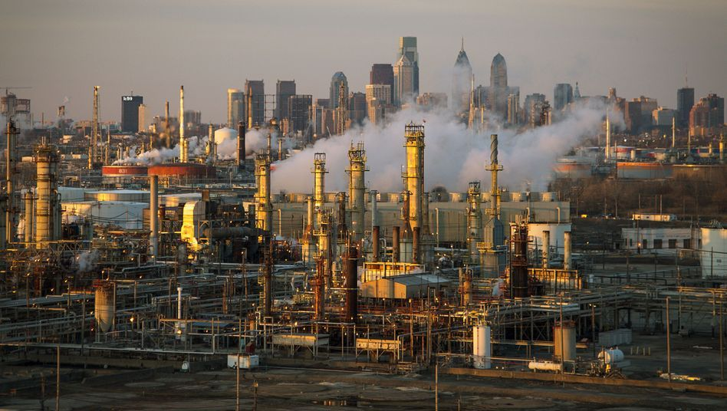
Deutsch
9
Klasse
Thema:
Die Grammatik “Kausalsatz”

Slide 2
4. Beschreiben Sie die Tätigkeit der folgenden Leute:
der Astronaut - Mensch, der ausserhalb der Erde beziehungsweise im Welt tätig ist
der Busfahrer – Autobusfahrer, Buslenker
die Apothekerin – Fachfrau für Arzneimittel
der Kapitän – oberste kommandoinstanz an Bord eines Schiffes
die Schauspielerin - Darsteller in Film oder Theater
der Kameramann – männliche Person,die beruflich filmt
der Augenarzt –Arzt, der sich mit Augenheilkunde beschäftigt
der Wirt - jemand, der gegebenfalls in einer Person privat oder kommerziell Gäste bewirtet
der Koch – Beruf, der sich mit der Zubereitung von Speisen beschaftigt

Slide 3
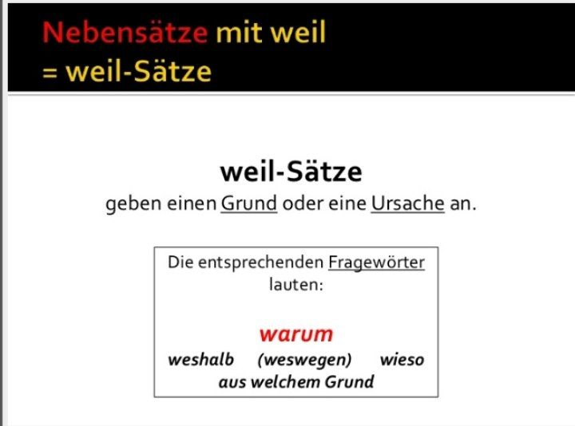

Slide 4
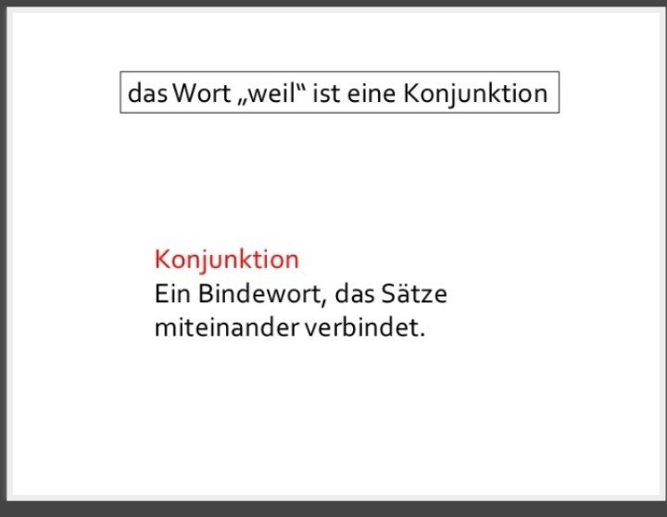

Slide 5


Slide 6


Slide 7


Slide 8


Slide 9
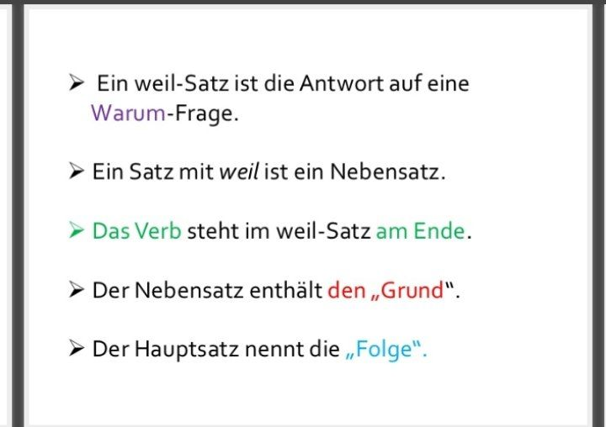

Slide 10
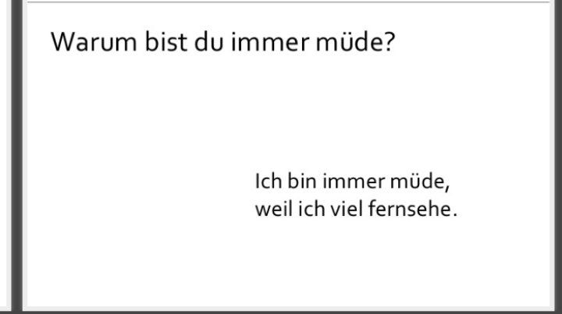

Slide 11


Slide 12
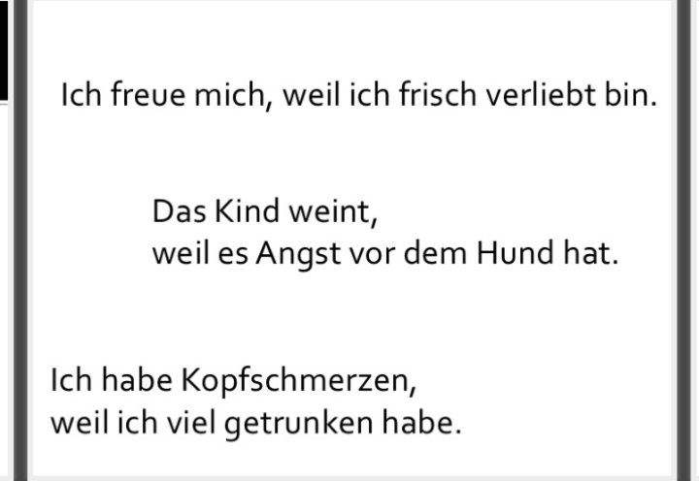

Slide 13
Vielen Dank für eure Aufmerksamkeit

